Slide 1
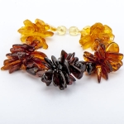
Тайны янтаря
Проект 2Б класса
МБОУ СОШ № 32 «Эврика-развитие»
Руководитель проекта Белоущенко Валентина Сергеевна

Slide 2
Актуальность

Slide 3
О янтаре можно узнать
Мы спросили у ребят нашего класса, но оказалось, что они ничего не знают о янтаре,
родители тоже не смогли ответить на все наши вопросы.
Поэтому мы искали ответы на вопросы в интернете.

Slide 4
Янтарь
У янтаря известно много названий.
В древней Руси его называли горюч-камень, морской ладан и алатырь.
Древние греки именовали его электроном
В современной Греции янтарь носит название вероника.
Немцы называют его бернштайн
На Украине, в Беларуси и в Польше янтарь нарекли бурштыном.
По литовски - дзинтарс У финнов янтарь ассоциируется с морем называется мерикиви (камень моря).
Английское название янтаря -амбер.

Slide 5
Происхождение янтаря. Гипотезы.
Первым учёным доказавшим, что янтарь – это окаменевшая смола деревьев, был римский писатель Плиний.
В 16 веке известный естествоиспытатель Георг Агрикола доказывал, что янтарь образуется в недрах земли.
В начале 18 века бытовала гипотеза, что янтарь произошёл от соединения нефти с минеральными кислотами.

Slide 6
Доказательства
Ответ в споре о происхождении янтаря дал
М.В. Ломоносов в своих трудах:
«Слово о рождении металлов»(1757г.) и
«О слоях земных» (1761г.)
Он доказал, что янтарь имеет растительное происхождение. Это смола древних сосен и елей. Но янтарём становится не всякая смола, а только та которая попала в воду, где она не разлагается от воздуха.

Slide 7
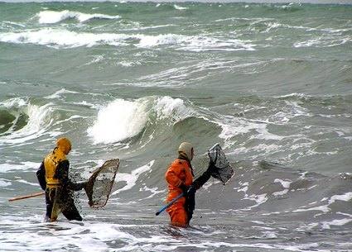
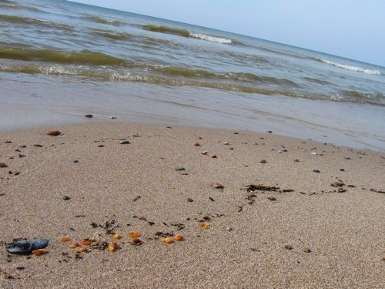
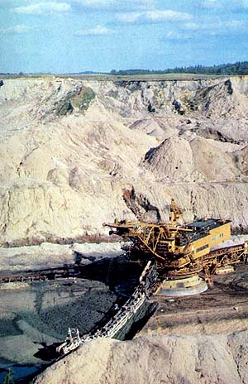
Как добывают янтарь
Ловля и собирание
Карьерный способ

Slide 8
Свойства янтаря
Он тонет в воде, но плавает в соленом растворе
При горении своеобразно пахнет и дымит.
Легко растирается в крошку, а искусственный даёт стружку.
Быстро электризуется.
Легко полируется.
Под воздействием ультрафиолетового цвета начинает светиться.

Slide 9
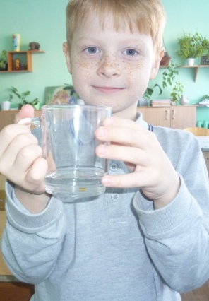
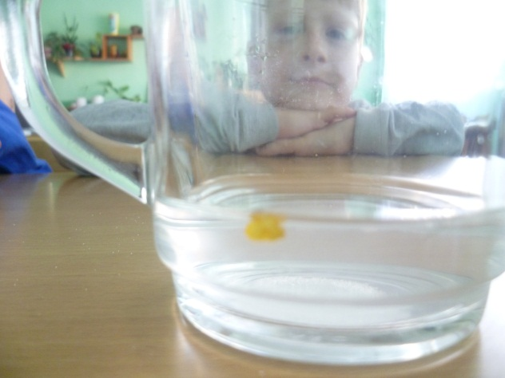
Наши опыты
Плавает в солёном растворе
Тонет в воде
Горит и приятно пахнет ладаном

Slide 10
Где его применяют?
В аромотерапии, из него изготавливают различные благовония.
В электронике. Янтарь не проводит электричество, используется как изолятор для приборов

Slide 11
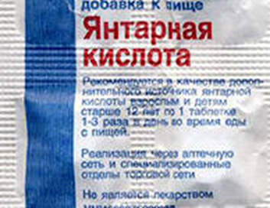
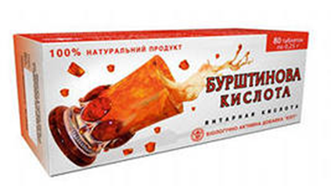
В медицине. В состав Янтаря входит янтарная кислота из которой изготавливают лекарственные препараты укрепляющие нервную систему, деятельность почек и кишечника, а так же применяют как противострессовое, противоспалительное и антитоксичное средство.

Slide 12
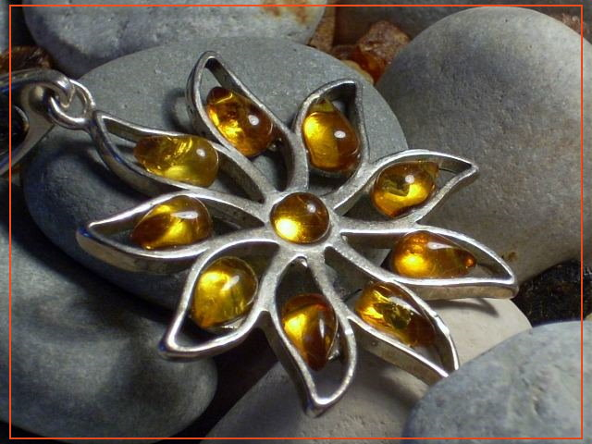
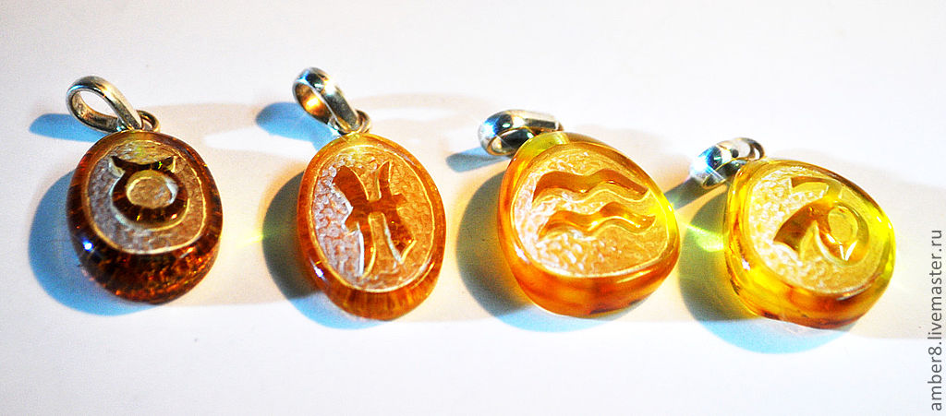
В магии. Янтарь считался символом счастья и здоровья. Использовали в виде талисманов и амулетов

Slide 13
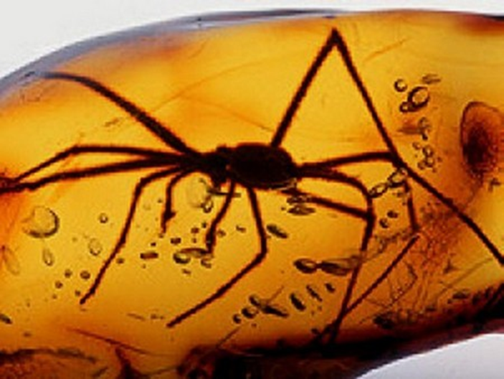
В истории.
По включениям в янтарь учёные могут изучать древний мир нашей планеты и даже климат. Так по пузырькам воздуха они выяснили, что несколько миллионов лет назад на нашей планете было кислорода 32%, а сейчас только21%.

Slide 14
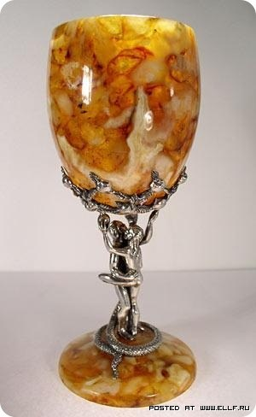
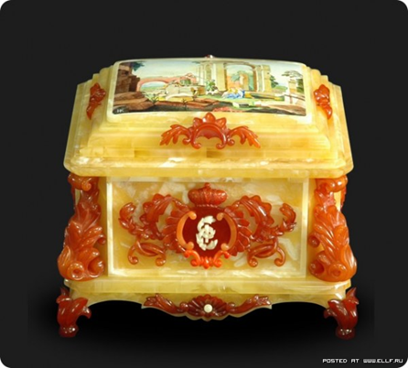
В ювелирном деле

Slide 15
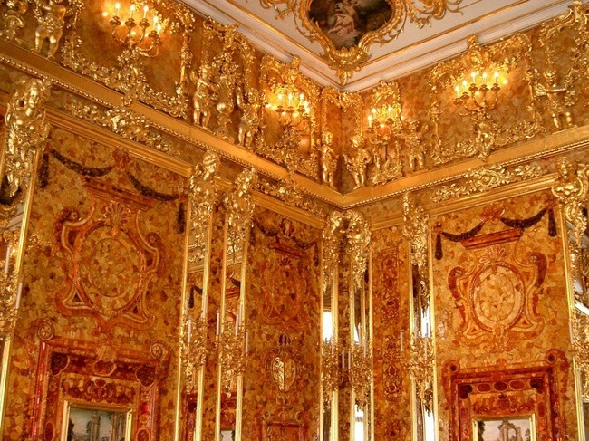
Янтарная комната сделана из 5 тонн чистейшего янтаря
Высокого уровня достигла обработка янтаря на севере Европы в XVIII в. Именно в это время была создана знаменитая Янтарная комната - замечательное художественное произведение, выполненное Готфридом Гуссо. В 1717 г. прусский король Фридрих-Вильгельм I подарил ее Петру I, a спустя несколько десятилетий В. В. Растрелли восстановил ее в Екатерининском дворце бывшего Царского села. Во время Великой Отечественной войны Янтарная комната была демонтирована и вывезена фашистами. Дальнейшая ее судьба неизвестна.

Slide 16
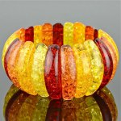
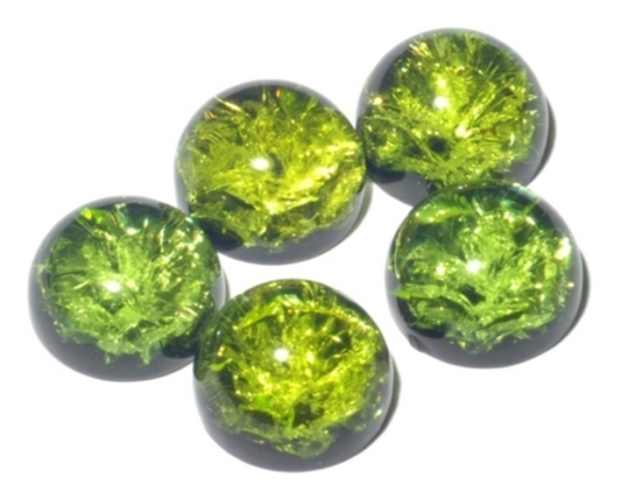
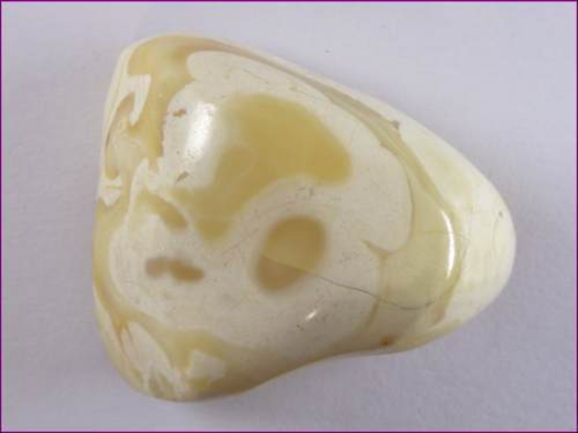
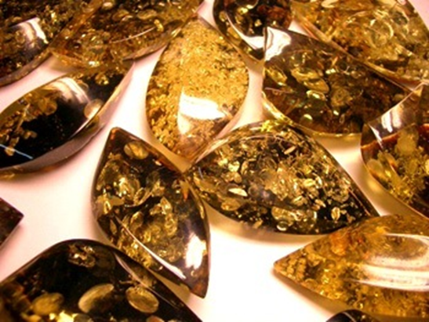
Стоимость янтаря зависит от
Цвета. Специалисты различают более 200 цветов и оттенков. От белого до голубого, от жёлтого до красного.

Slide 17
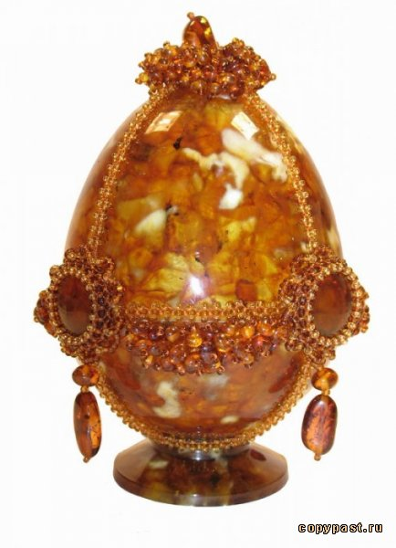
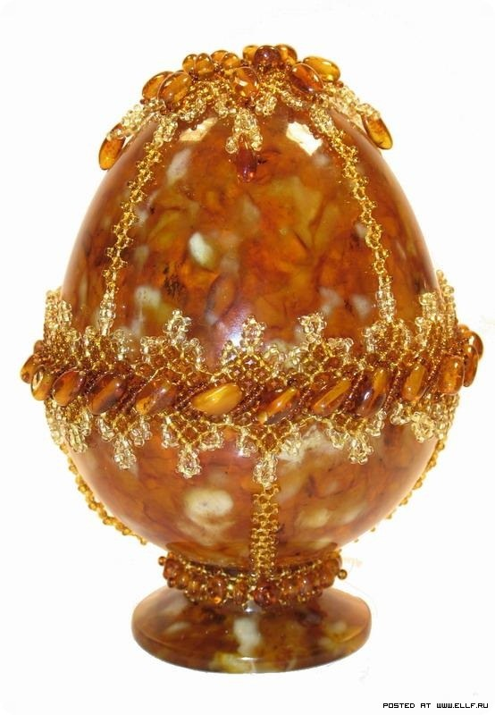
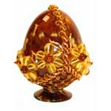
От размера
Самый большой в мире янтарь весом 15,25 килограмма находится в Музее естественной истории в Лондоне.

Slide 18
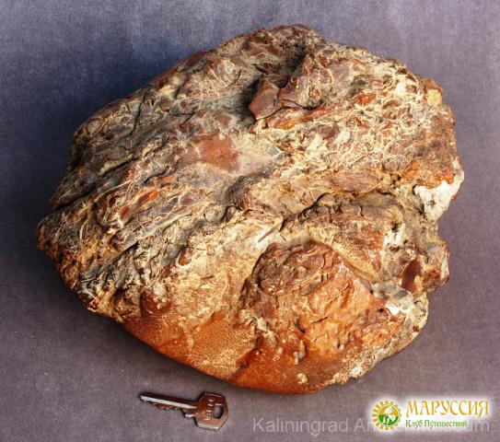
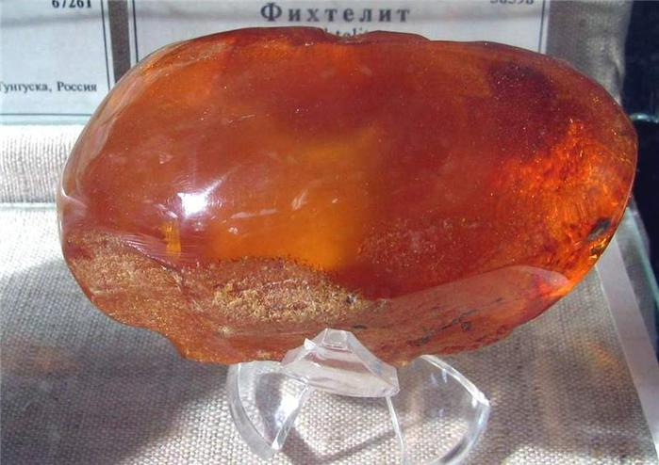
От размера. Во многих музеях миру есть куски янтаря по 2-3 кг.
Самый большой из известных образцов хранится в Берлине и весит 9 кг 750 г.
Российский гигант из собрания Калининградского музея существенно меньше - 4 кг 280 г

Slide 19
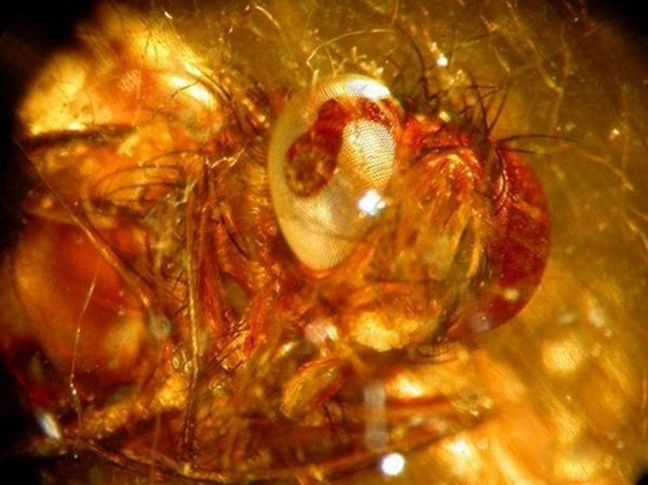
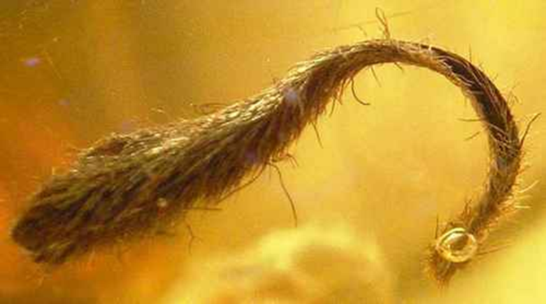
Инклюзы – останки насекомых или растений. Янтарь обладает мумифицирующими свойствами. Очень ценятся среди инклюзов скорпионы, ящерицы и лягушки. Потому что они редко встречаются. В мире было обнаружено около 30 скорпионов, 10 ящериц, 9 лягушек. Стоимость куска янатря с маленькой лягушкой составляет 50 тысяч долларов. В одном куске янтаря застыла целая семья из 2000 муравьёв.
От инклюзов

Slide 20
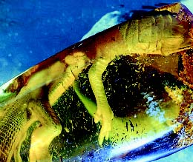
Самый дорогой янтарь с ящерицей хранится в варшавском музее Земли.

Slide 21
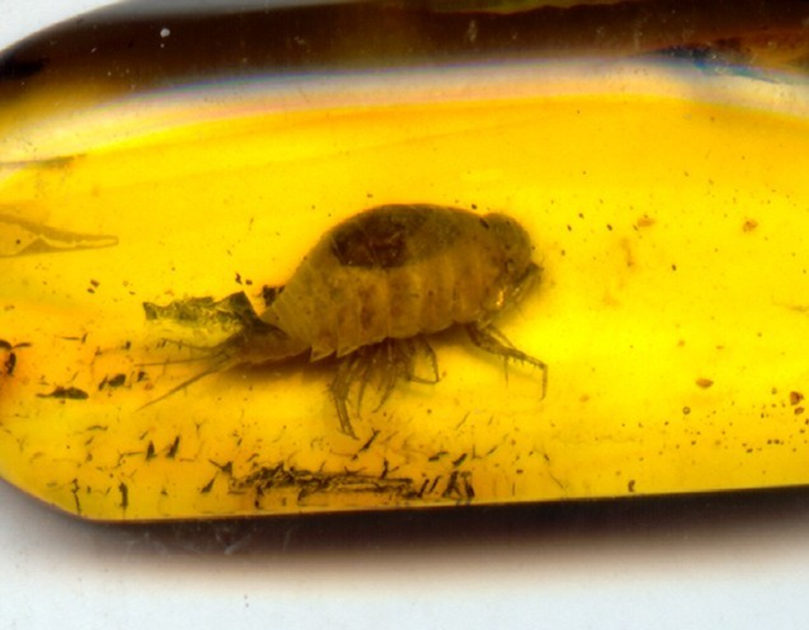
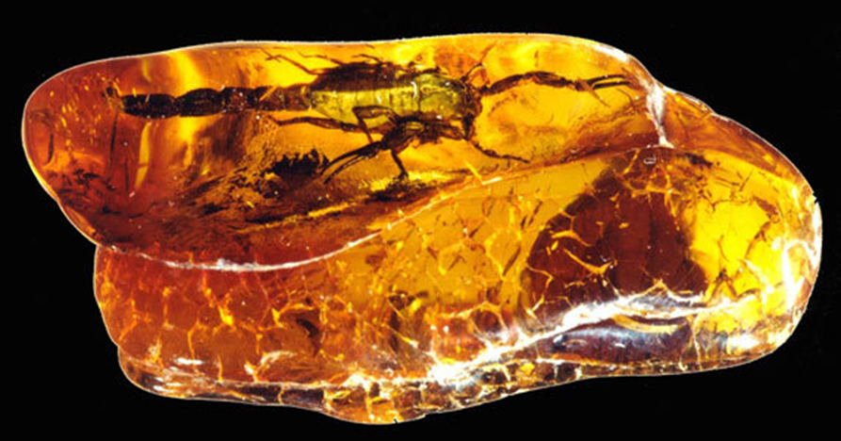
Огромное собрание янтаря с разнообразными животными включениями принадлежало польскому королю Августу II Сильному (1670-1733 гг.). Самая большая довоенная коллекция находилось в Кёнигсберге и насчитывала около 100 тысяч единиц.

Slide 22
Вывод:
Мы узнали много нового об удивительном камне янтаре, его свойствах и тайнах.
Мы научились выбирать информацию в интернете, представлять эту информацию одноклассникам.
Наш проект можно использовать на уроках окружающего мира. Будет интересен различным возрастам.

